Slide 1
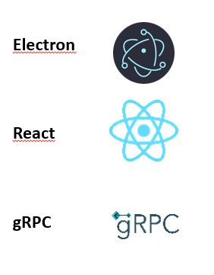
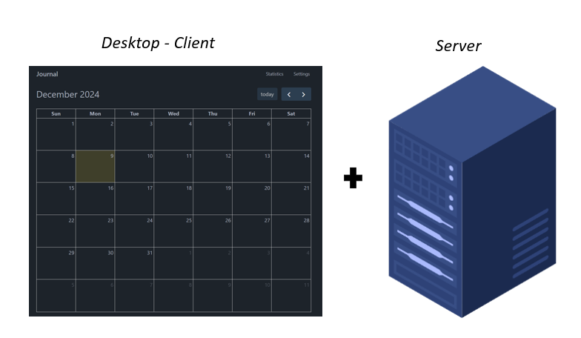
Journaling Desktop-App und gRPC-Server
Projektarbeit
Michael Mühlberger
Betreuer (DI (FH) Michael Ulm, MA)

Slide 2
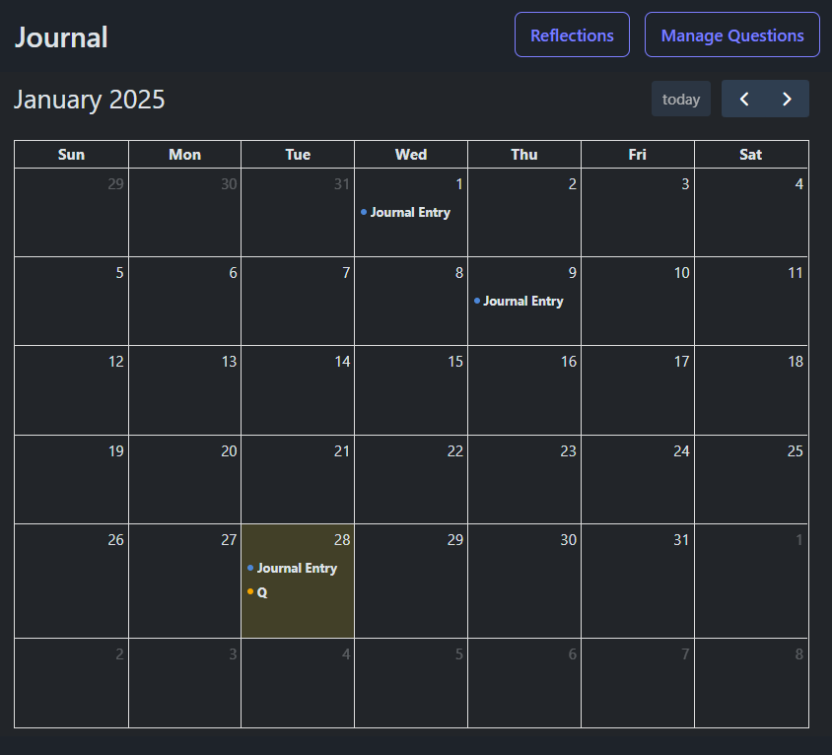
Ausgangssituation
Ziel der Projektarbeit:
Front-End: Desktopanwendung mit React
Back-End: .NET Server Anwendung
Journaling Programm zum festhalten von Gedanken, Erlebnissen, .. Beantworten von Reflexionsfragen in bestimmten Intervallen

Slide 3
Motivation
Erfahrungen mit JavaScript / TypeScript
React erlernen
Erfahrungen mit gRPC
Erstellen einer Custom Journaling Anwendung
Electron
React
gRPC

Slide 4

Lösungsansätze
Server Technologie nicht in Aufgabenstellung festgelegt.
3 Optionen:
GraphQL
REST
gRPC

Slide 5
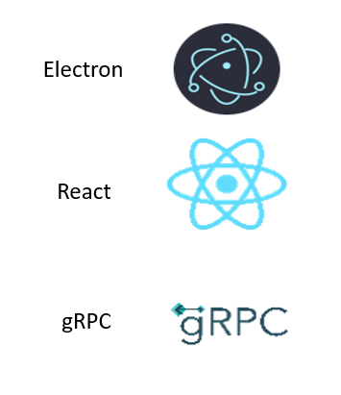
Implementierung - Recherche
Electron
React
gRPC / gRPC Web

Slide 6
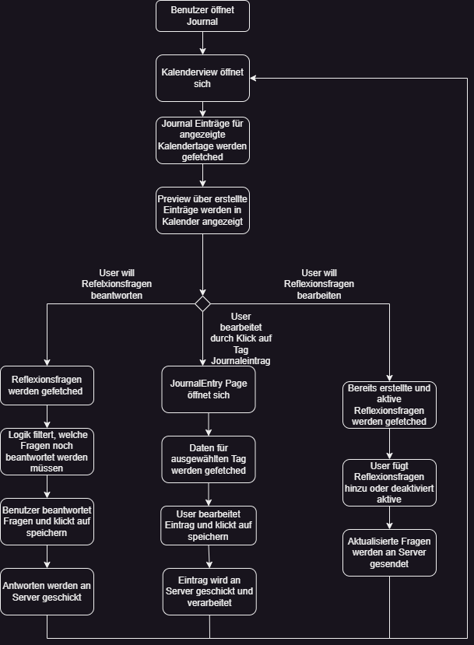
Implementierung - Planung
Erstellen von eines Paper-Prototypen
Erstellen von Zustandsdiagrammen
Erstellen von Datenbankschema

Slide 7
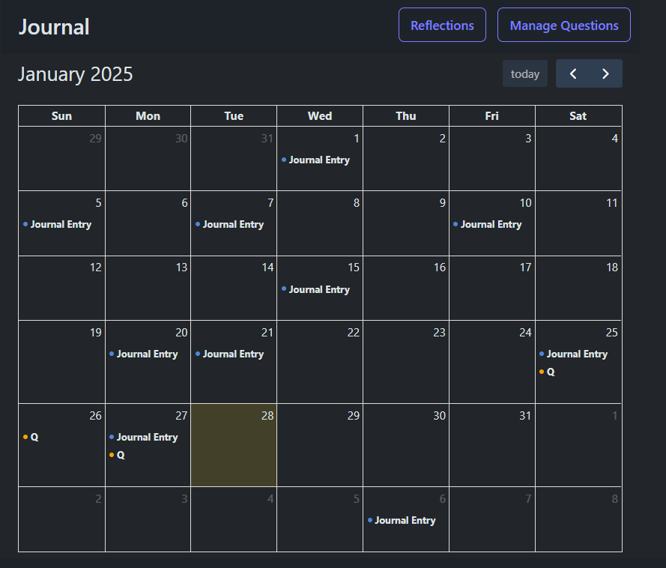
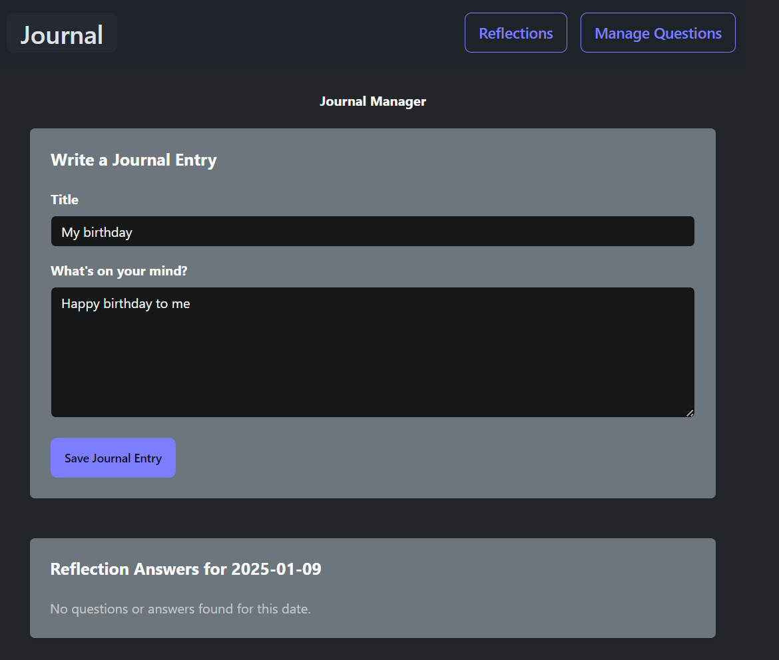
Implementierung - Client

Slide 8
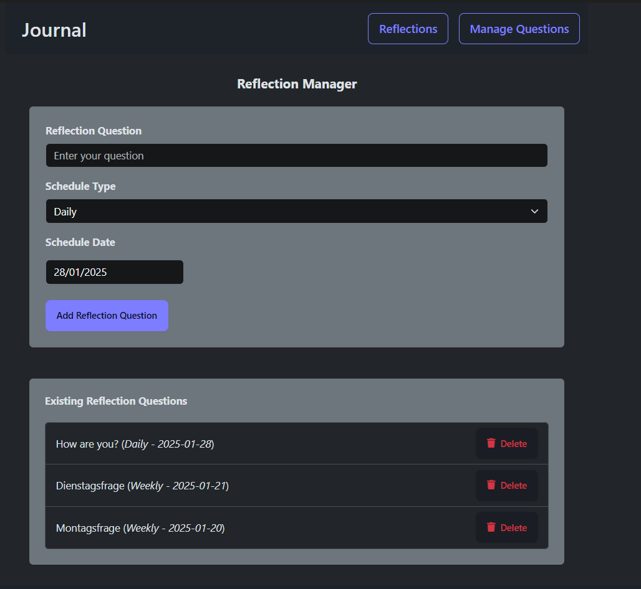
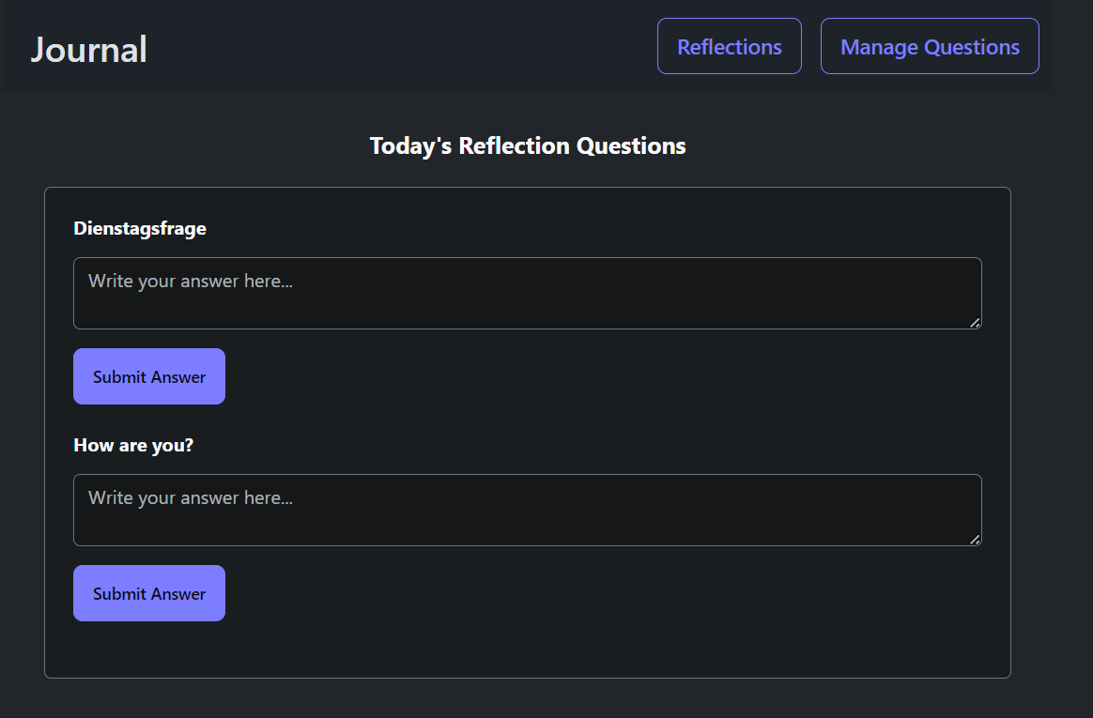
Implementierung - Client

Slide 9

Implementierung - Recherche
vor allem in Micro Service Architekturen verwendet
hohe Performance und niedrige Latenz
multi-Language Support
strongly typed

Slide 10
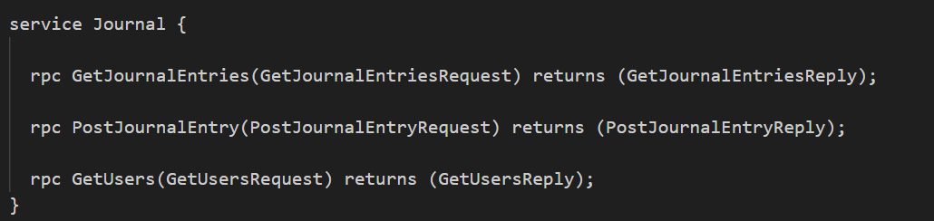
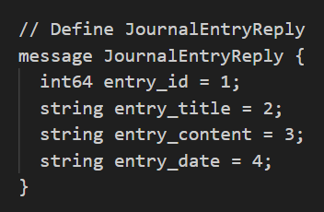
Implementierung - Server
Protobuf-Definitionen: Services und Messages werden in .proto File gespeichert
definieren der Protopuf files
Implementierung der Protopuf files
Implementierung im Client

Slide 11

Known Problems
Keine Vorkenntnisse zu React und wenige Vorkenntnisse zu gRPC
Unerwartetes Verhalten in Electron-Umgebung
gRPC nicht immer für Frontend-zu-Backend-Kommunikation geeignter

Slide 12
Ausblick und Fragestellung der Bachelorarbeit
Optimierung von Datenströmen zwischen Frontend und Backend
Wie kann die Nutzung von gRPC in Kombination mit React zur Optimierung von Datenströmen in Echtzeitanwendungen beitragen?
Untersuchung der Latenz, Effizienz und Skalierbarkeit im Vergleich zu REST-basierten Architekturen.
Welche Herausforderungen entstehen bei der Integration von gRPC in React-Frontends, insbesondere in Bezug auf gRPC-Web und Browser-Kompatibilität?

Slide 13
Journaling Desktop-App und gRPC-Server
Projektarbeit
Michael Mühlberger
Betreuer (DI (FH) Michael Ulm, MA)

